Slide 1


Slide 2

Fundación
Sevilla Acoge
“Unir sin confundir, distinguir sin separar”

Slide 3

Fundación Sevilla Acoge
Reyes García de Castro:
“En África no me sentí ni blanca ni extranjera”
“He de devolver la moneda que recibí en África.
Si allí fui acogida, aquí vamos a acoger también”.
Con estos sentimientos se fundó “SEVILLA ACOGE”.

Slide 4
LOS ORÍGENES
Creada en el año 1985, SEVILLA ACOGE es la primera iniciativa que nace en España con el fin específico de trabajar con la población inmigrante residente en nuestro país.

Slide 5

SEVILLA ACOGE
es independiente de toda entidad política, sindical o religiosa,
es pluralista y no confesional.

Slide 6
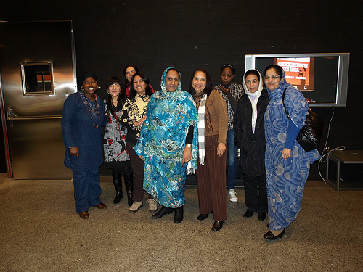
OBJETIVO de SEVILLA ACOGE
SEVILLA ACOGE pretende
un cambio de valores
un nuevo modelo social más solidario
donde tengan su sitio las personas de culturas diferentes
y donde sus libertades, derechos y valores sean reconocidos, protegidos y promocionados.

Slide 7

TRES GRANDES METAS
?
¿
El derecho pleno de ciudadanía.
La integración social.
La convivencia intercultural.

Slide 8

1ª El derecho pleno de ciudadanía
Disfrutar de iguales derechos que los demás por ser personas, no por ser nacionales del país.
No aceptamos ni la exclusión social
ni la exclusión del ámbito de los derechos

Slide 9
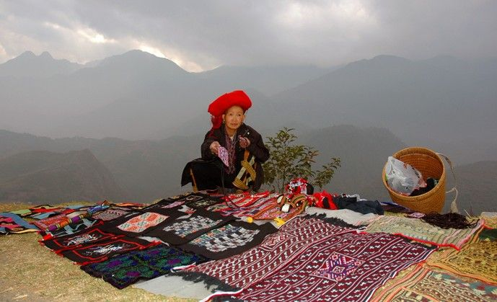
2ª La integración social.
“Unir sin confundir,distinguir sin separar”

Slide 10

3ª La convivencia intercultural
Aprender a vivir en una nueva sociedad más plural, respetuosa y enriquecida humanamente con las diferencias.
Inventar nuevas y positivas maneras de vernos y de
relacionarnos

Slide 11
ACCIÓN
La acción de SEVILLA ACOGE pretende contribuir a un cambio social:
Acogiendo a las personas inmigrantes.
Respetando su identidad cultural.
Promoviendo la igualdad de derechos.
Sensibilizando a la sociedad sobre la nueva realidad multicultural.
Creando vínculos de integración y buena vecindad entre inmigrantes y españoles

Slide 12
PROGRAMAS Y ACCIONES DE SEVILLA ACOGE
ADMINISTRACIÓN
VOLUNTARIADO
COMUNICACIÓN Y
SENSIBILIZACIÓN

Slide 13

Servicio de acogida
Trabajo social: acogida, información y orientación general
Gestión e intermediación en la búsqueda de vivienda
Apoyo psicosocial
Centro de Acogida Humanitaria para Familias
Centro de Acogida de Emergencia
Microcréditos Sociales

Slide 14
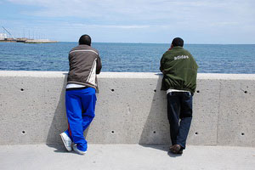
Servicio laboral
1- Orientación laboral. “Andalucía Orienta”
2 - Prospección de empresas
3 - Servicio de Asesoría Jurídica
4 - Clases de Lengua Española para adultos
5 - Club de Empleo: búsqueda de empleo a través de las nuevas tecnologías
6 - EPES: Experiencias Profesionales para el Empleo

Slide 15
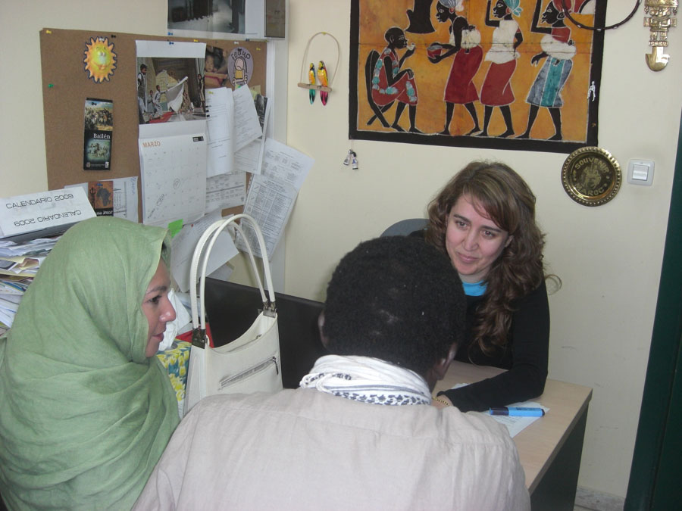
Servicio de mediación intercultural (M.I.)
en el ámbito familiar
en el ámbito educativo
en el ámbito sanitario
en el ámbito laboral
en el ámbito comunitario
M.I.

Slide 16
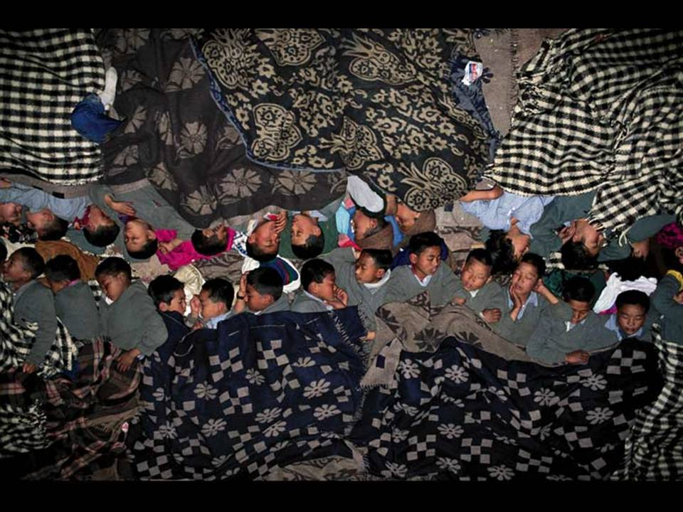

Slide 17
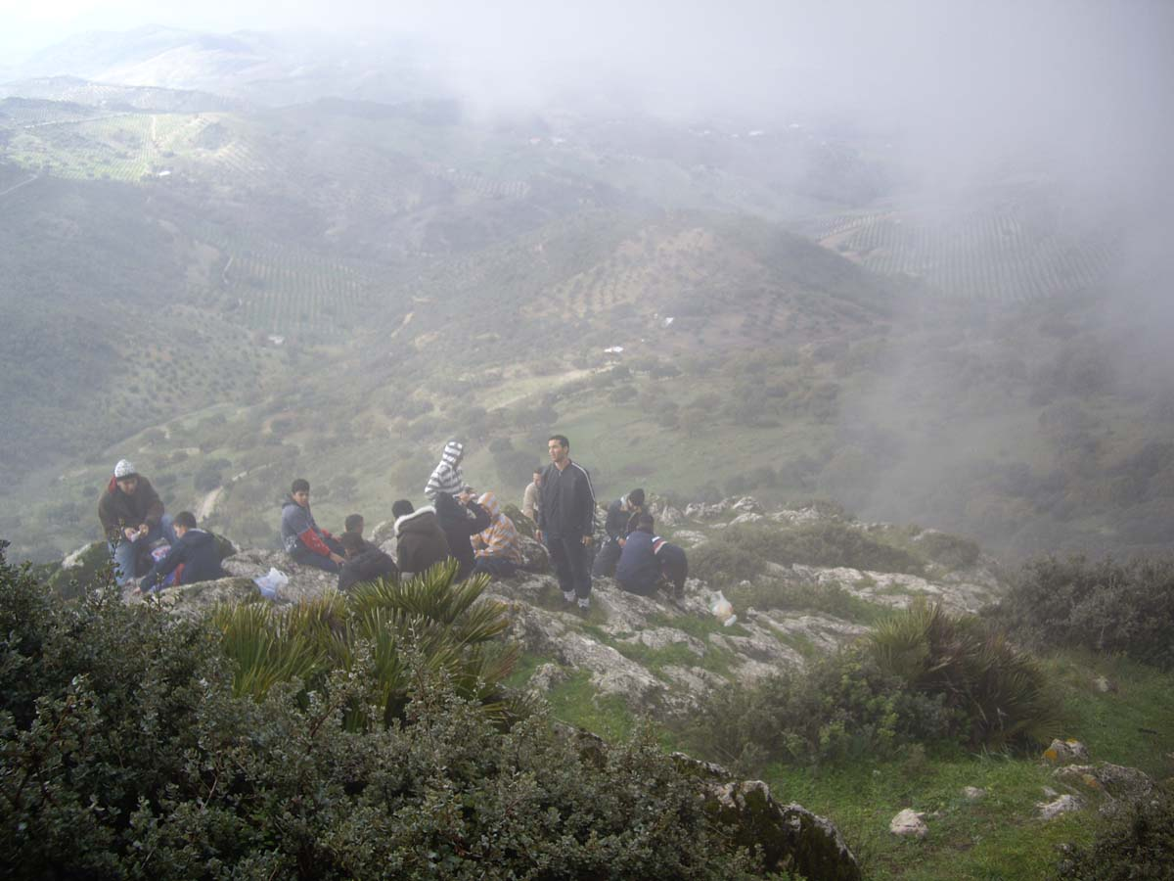
Servicio de jóvenes y menores
Casa de Acogida de Menores no acompañados (“Assalama”)
Casa de Pre-Autonomía para Jóvenes (”Abaraka”)
Clases de Apoyo Escolar
Actividades Educativas y de Ocio
Actividades escolares de Sensibilización
Intercambio de Voluntariado Europeo

Slide 18
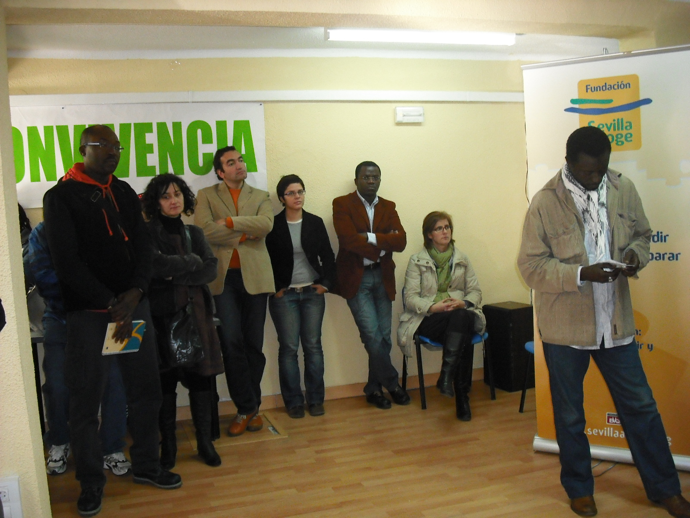
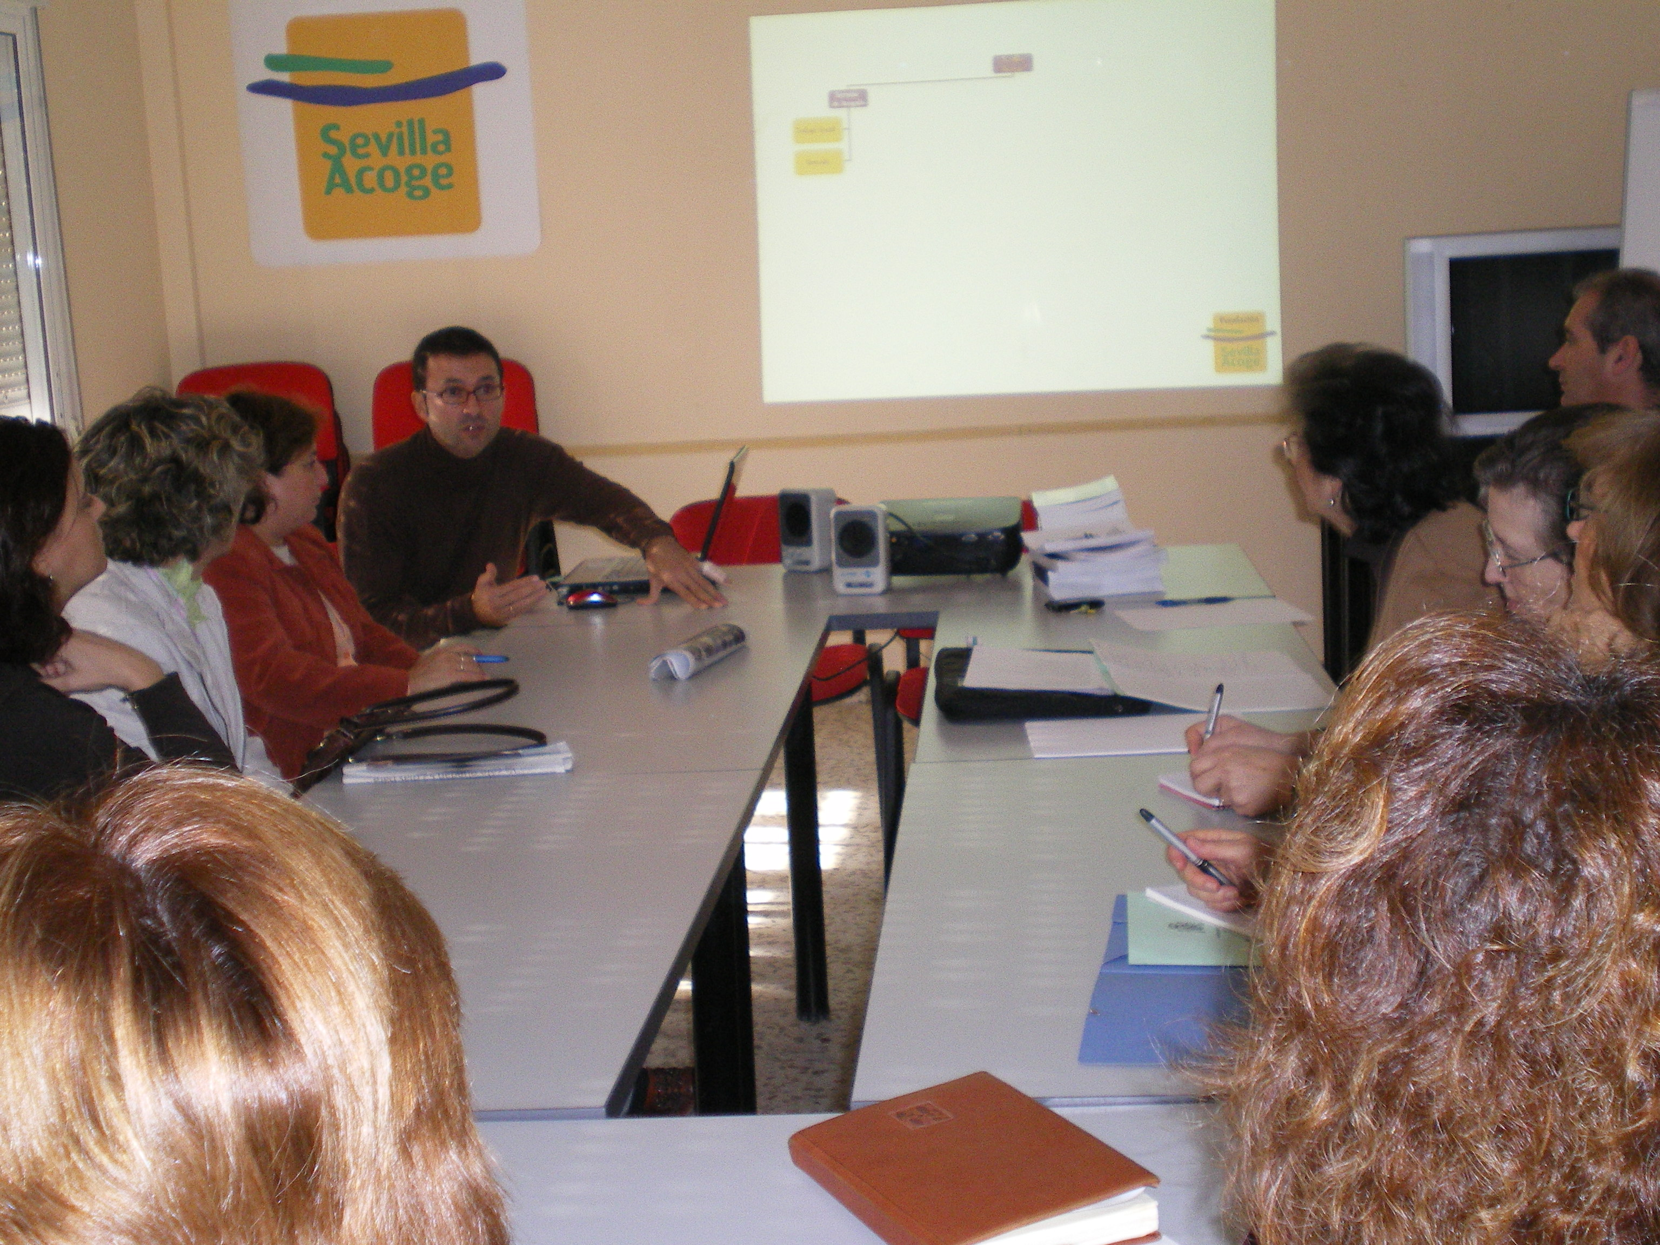
Servicio de formación
Formación de Mediadores Interculturales
Formación sobre Gestión de la Diversidad Cultural en empresas
Formación de Educadores Sociales
Formación del Voluntariado
Cursos de Formación Intercultural para Profesores y Agentes Sociales
Investigaciones y publicaciones

Slide 19
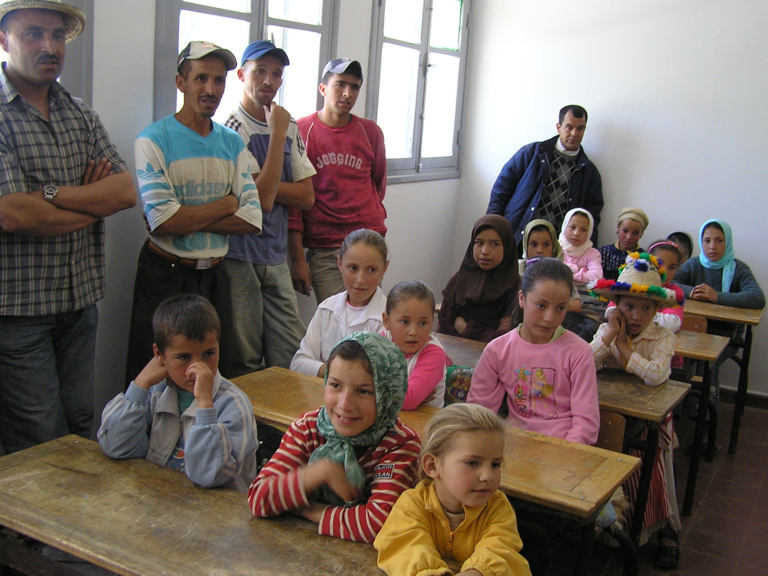
Servicio de codesarrollo
Proyectos de
Colaboración
al Desarrollo
Proyectos de
Educación para
el Desarrollo

Slide 20
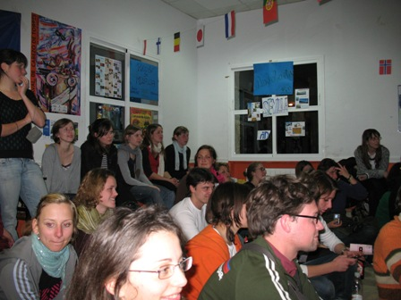
COMUNICACIÓN Y SENSIBILIZACIÓN
Servicio de comunicación interna y externa
Acciones de sensibilización social y denuncia

Slide 21
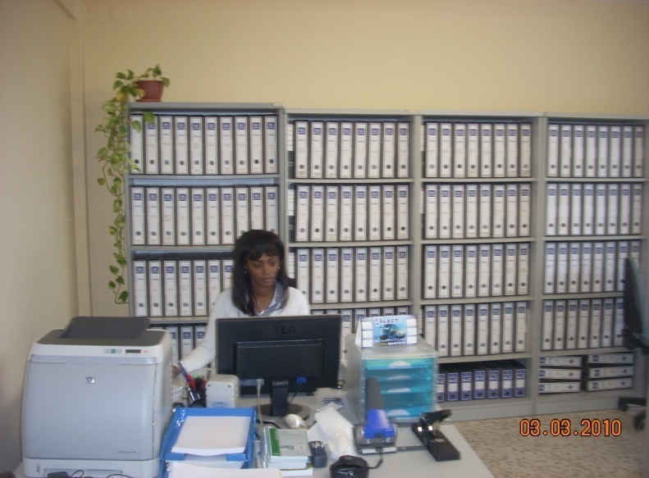
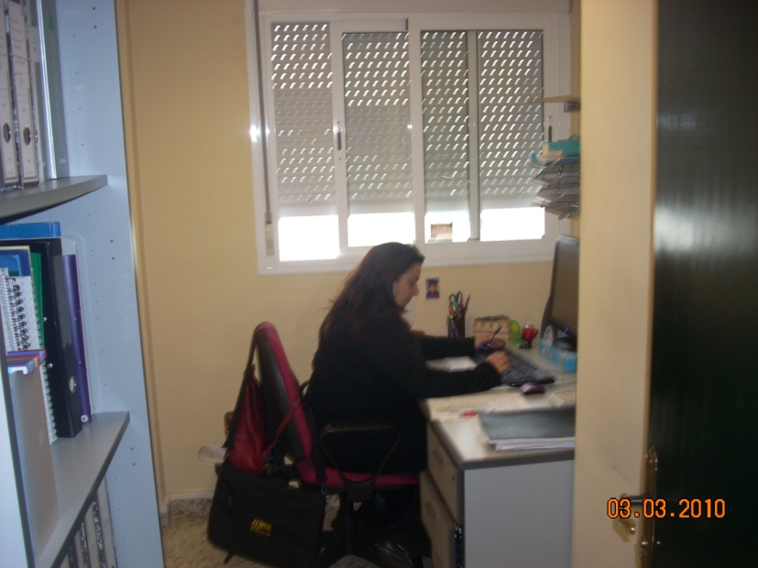
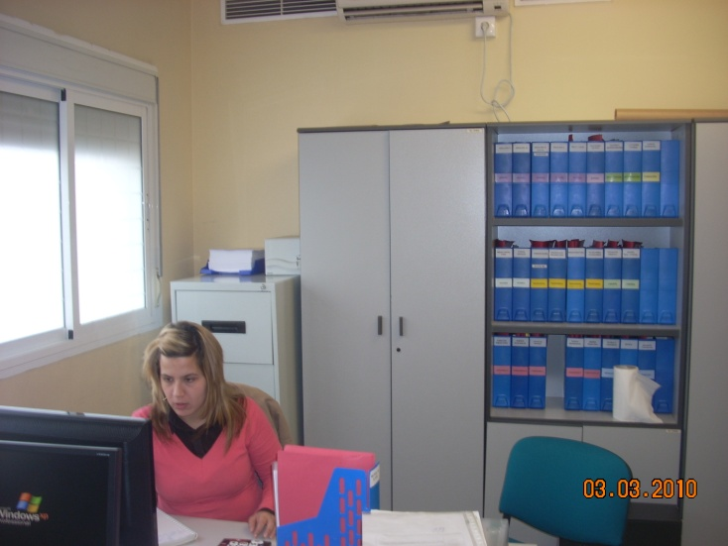
DEPARTAMENTO DE ADMINISTRACIÓN
Su labor principal es que la gestión administrativa,
económica y financiera sea
    accesible,
    certera y
    confiable.
La transparencia en la gestión es un criterio fundamental
que rige todas las acciones de la Entidad

Slide 22
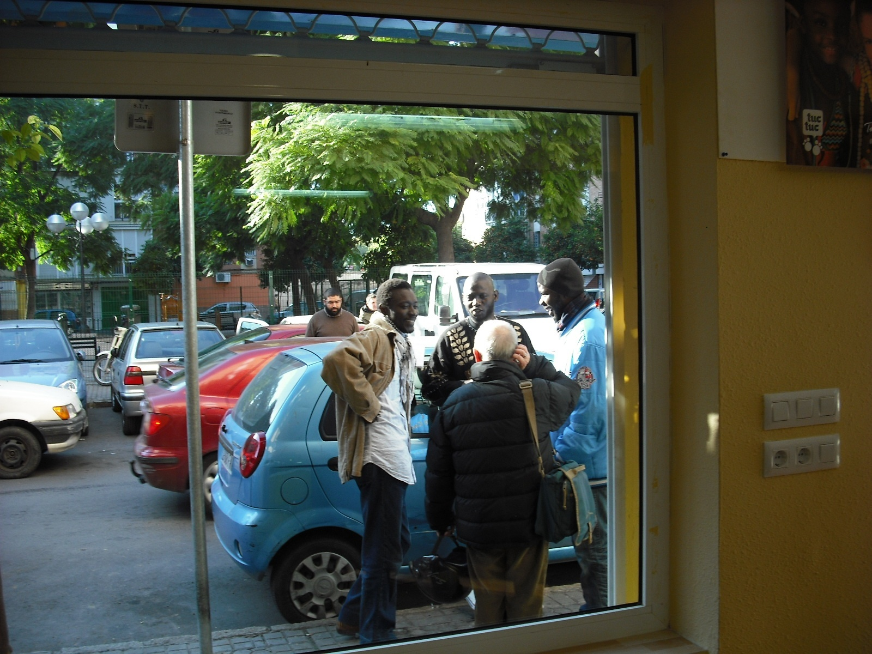
CENTRO DE ACCIÓN COMUNITARIA
Barriada “El Cerezo”
Mediación comunitaria y vecinal
Talleres de Tiempo Libre para Jóvenes
Promoción de la participación ciudadana
Trabajo en red

Slide 23

VOLUNTARIADO
Acogida
Formación
Seguimiento
del voluntariado que colabora en los distintos programas

Slide 24
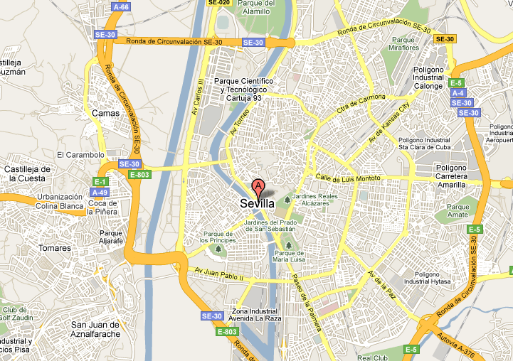
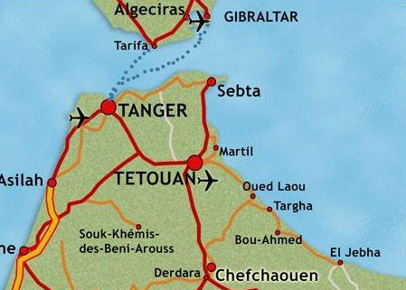
Centro de
Acogida de
Emergencia
Centro de
Preautonomía
para Jóvenes
Centro de
Acción
Comunitaria
¿¿Dónde estamos??
Centro de
Acogida Humanitaria
Sede Central
Centro de
Acogida de
Menores
Centro de
Formación
Centro de
Acogida de
Emergencia
Hmamiouich
Proyecto de Codesarrollo

Slide 25

¿Cómo colaborar?
UNA FORMA
APOYO ECONÓMICO
  Haciéndose “miembro colaborador”
  Ayuda de entidades privadas
  Donativos particulares
  Subvenciones oficiales
  Donativos de empresas

Slide 26

VOLUNTARIADO
OTRA FORMA
COLABORANDO
  en alguno de los programas
  en servicios de apoyo al funcionamiento de la Fundación

Slide 27
En unas de sus últimas reuniones de trabajo Reyes nos dejó este recuerdo
Tenemos que cultivar estos VALORES:
• ACOGIDA: No sólo de las personas inmigrantes, sino también entre quienes están en la Fundación.
• MEDIACIÓN-DIÁLOGO: No sólo con las personas de fuera, sino también en los equipos de trabajo de Sevilla Acoge.
• COHERENCIA: Yo hago primero lo que luego pido a los demás.

Slide 28

PARA CONTACTAR
WEB http://www.sevillaacoge.org
EMAIL contacto@sevillaacoge.org
Centro “Las dos orillas”
C /Aragón – 5
(Cerro del Águila) 41006 SEVILLA
Tel. 954 908 138
  Sede central “Sevilla Acoge” Avda. Cristo de la Expiración, s/n (Bajos del Puente del Cachorro) 41001 SEVILLA
  Tel. 954 902 960

Slide 29
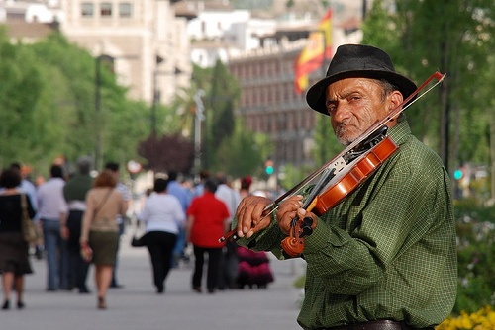

Cuéntame el cuento del
árbol dátil de los desiertos,
de las mezquitas, de tus abuelos.
Dame los ritmos de las darbukas y los secretos que hay en los libros que yo no leo.
Contamíname, pero no con el humo que asfixia el aire.
Ven, pero sí con tus ojos
y con tus bailes.
Ven, pero no con la rabia
y los malos sueños.
Ven, pero sí con los labios
que anuncian besos.

Slide 30
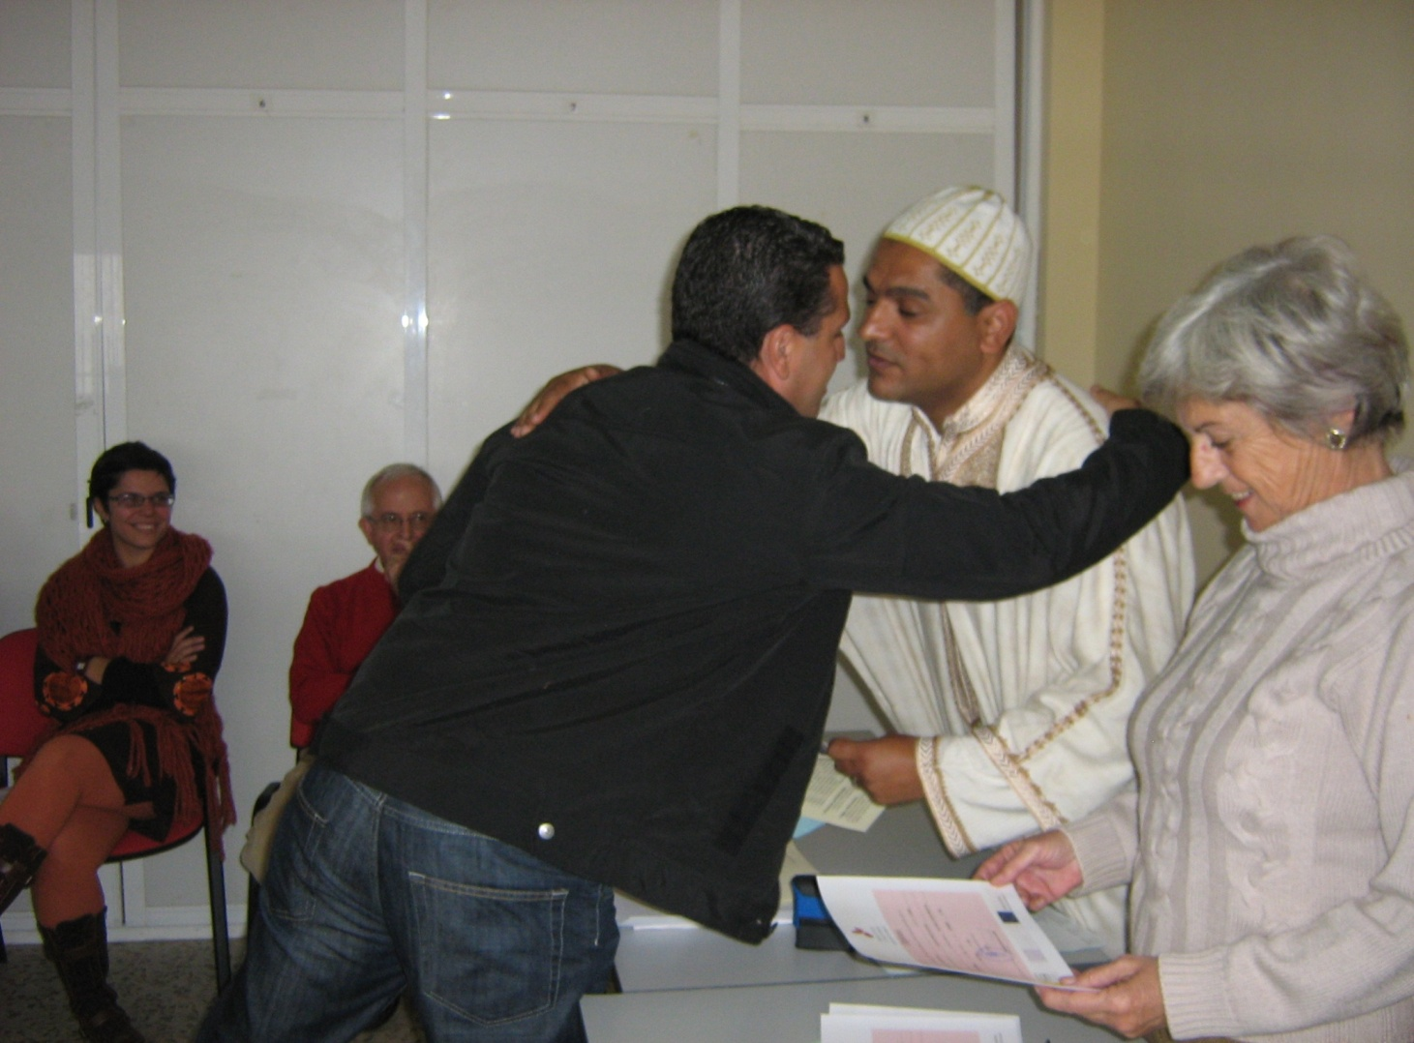
Contamíname, mézclate conmigo
que bajo mi rama tendrás abrigo.
Cuéntame el cuento de las cadenas que te trajeron,
en los tratados y los viajeros.
Dame los ritmos de los tambores
y los voceros del barrio antiguo
y del barrio nuevo.

Slide 31

Contamíname, pero no con el humo
que asfixia el aire.
Ven, pero sí con tus ojos y con tus bailes.
Ven, pero no con la rabia y los malos sueños.
Ven, pero sí con los labios que anuncian besos.

Slide 32
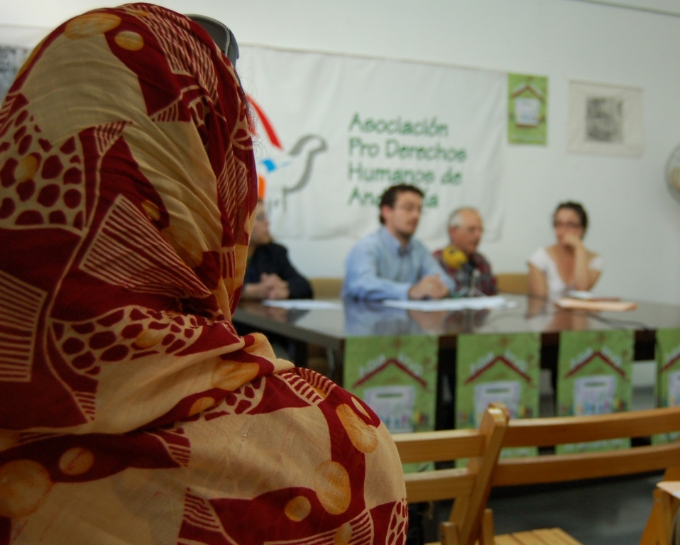
Contamíname, mézclate conmigo,
que bajo mi rama tendrás abrigo.
...
Cuéntame el cuento
de los que nunca se descubrieron,
del río verde y de los boleros.
Dame los ritmos de los busuquis,
los ojos negros, la danza inquieta del hechicero.

Slide 33
Contamíname pero no con el humo
que asfixia el aire.
Ven, pero sí con tus ojos
y con tus bailes.
Ven, pero no con la rabia
y los malos sueños.
Ven pero sí con los labios
que anuncian besos.
Contamíname, mézclate conmigo
que bajo mi rama tendrás abrigo.

